Slide 1


(Сюжет – вновь главная идея!)
О Библии… просто
®
ЧАСТЬ ВОСЬМАЯ
РАСКЛАД КНИГ: РАССТАНОВКА ПОРЯДКА КНИГ НОВОГО ЗАВЕТА
Designed by Dr. John Fryman, Texas, USA • BibleBasically.org
Taught by Dr. Rick Griffith, Singapore Bible College
All files in many languages for free download at BibleStudyDownloads.org
©2006 TBBMI
02

Slide 2

PPPPPP
Презентация Международной миссии «О Библии… просто» Форт-Уорт, Техас
Презентация Международной миссии «О Библии… просто» Форт-Уорт, Техас
www.biblebasically.com
8.0.08.
©2006 TBBMI
01

Slide 3
(Сюжет – вновь главная идея!)
О Библии… просто
®
ЧАСТЬ ВОСЬМАЯ
РАСКЛАД КНИГ: РАССТАНОВКА ПОРЯДКА КНИГ НОВОГО ЗАВЕТА
8.0.08.
©2006 TBBMI
02

Slide 4
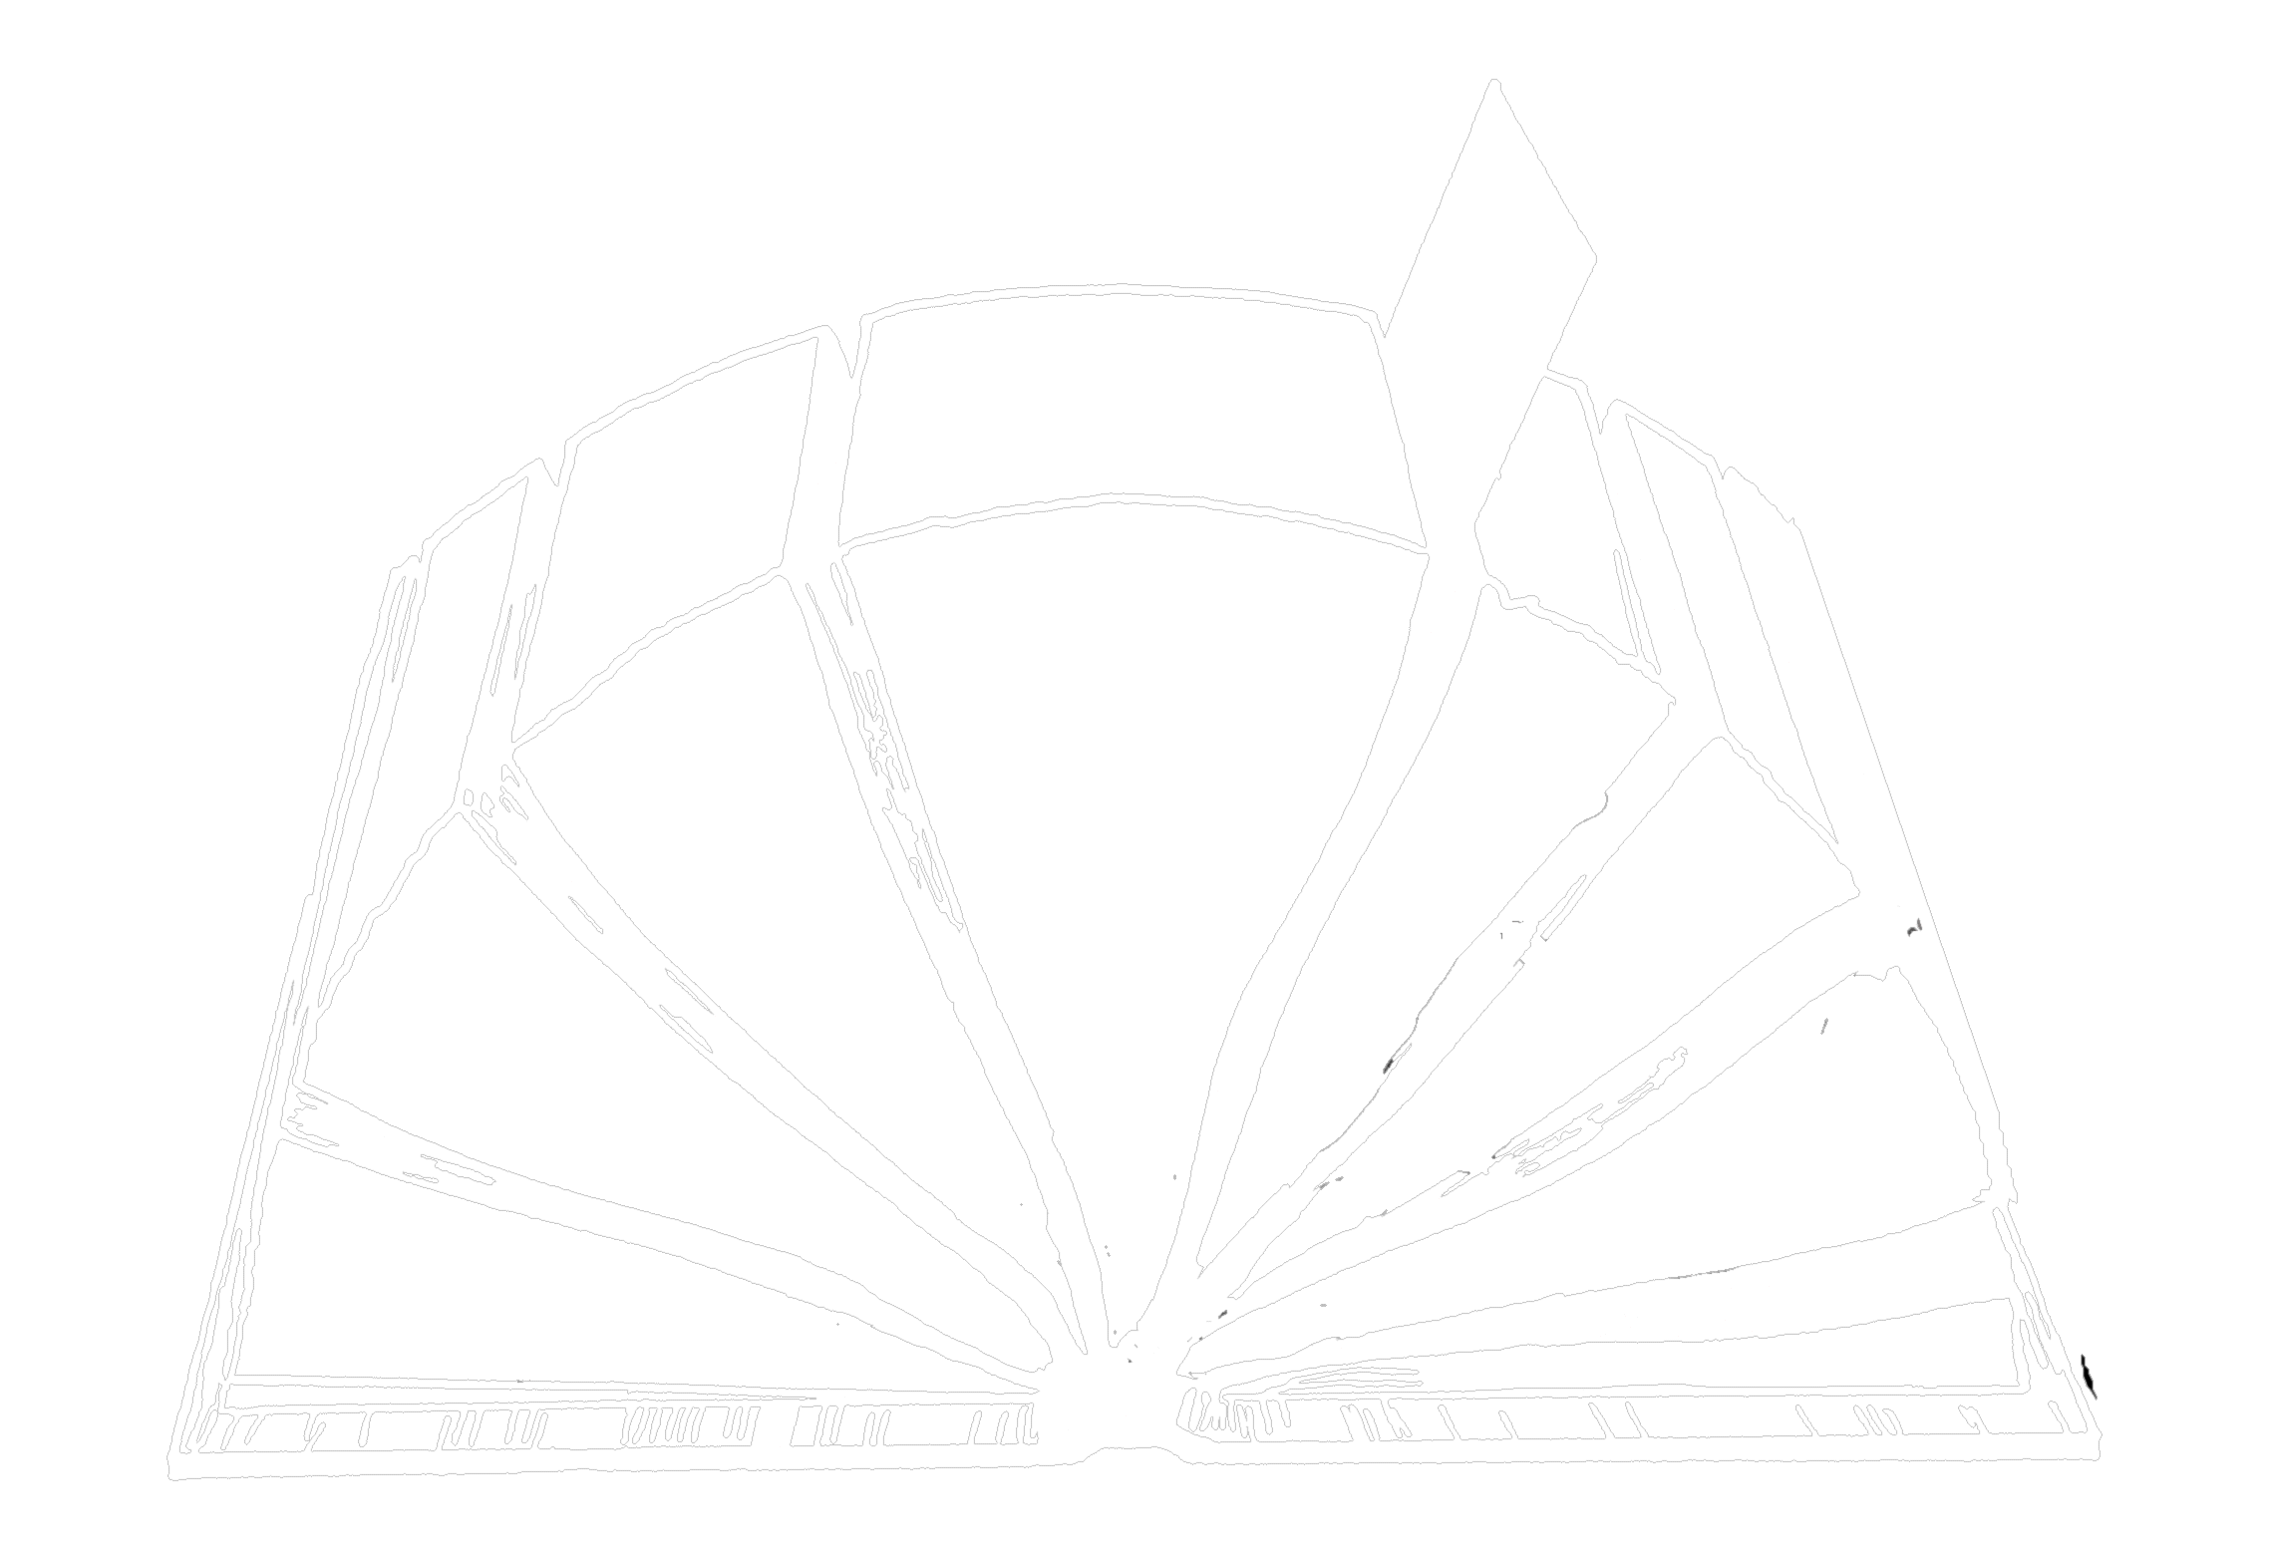
4
3
5
6
2
ЕВАНГЕЛИЯ
ПРОРОКИ
ПОЭЗИЯ
ДЕЯНИЯ
7
ИСТОРИЯ
ПОСЛАНИЯ
1
ЗАКОН
ОТКРОВЕНИЕ
8
“Открытая” Библия
03

Slide 5
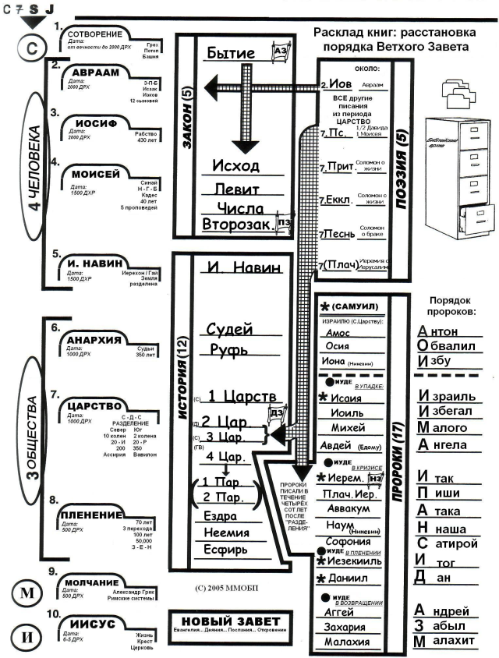
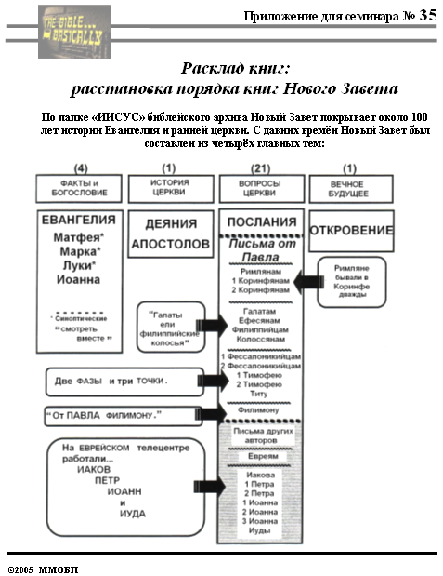
“РАСКЛАД КНИГ”
С 7 М И
39 КНИГ
27 КНИГ
ВЕТХОГО ЗАВЕТА
ВАША ТАБЛИЦА
НОВОГО ЗАВЕТА
Nahum
(Niveveh)
Zephaniah
04
1

Slide 6
ПРИЛОЖЕНИЕ №20
ЕВАНГЕЛИЯ
ДЕЯНИЯ
ПОСЛАНИЯ
ОТКРОВЕНИЕ
05

Slide 7
ПРИЛОЖЕНИЕ №20
ЕВАНГЕЛИЯ
ДЕЯНИЯ
ПОСЛАНИЯ
ОТКРОВЕНИЕ
06

Slide 8
ПРИЛОЖЕНИЕ №20
ЕВАНГЕЛИЯ
ДЕЯНИЯ
ПОСЛАНИЯ
ОТКРОВЕНИЕ
07

Slide 9
ПРИЛОЖЕНИЕ №20
ЕВАНГЕЛИЯ
ДЕЯНИЯ
ПОСЛАНИЯ
ОТКРОВЕНИЕ
08

Slide 10
ПРИЛОЖЕНИЕ №20
ЕВАНГЕЛИЯ
ДЕЯНИЯ
ПОСЛАНИЯ
ОТКРОВЕНИЕ
09

Slide 11
ВЕТХИЙ ЗАВЕТ: 1,500 ЛЕТ
НОВЫЙ ЗАВЕТ: 40-50 ЛЕТ
4
3
5
6
2
ЕВАНГЕЛИЯ
ПРОРОКИ
ПОЭЗИЯ
ДЕЯНИЯ
7
ИСТОРИЯ
ПОСЛАНИЯ
1
ЗАКОН
ОТКРОВЕНИЕ
8
ВРЕМЯ НА НАПИСАНИЕ БИБЛИИ...
10
1

Slide 12
ЧЕТЫРЕ ЧАСТИ НЗ:
НАПИСАНО МЕЖДУ 40-ми И 90-ми гг.
(4 книги)
(1 книга)
(21 книга)
(1 книга)
ФАКТЫ и
БОГОСЛОВИЕ
ИСТОРИЯ
ЦЕРКВИ
ВОПРОСЫ
ЦЕРКВИ
ВЕЧНОЕ
БУДУЩЕЕ
Евангелия
Деяния
Апостолов
Послания
Откровение
11
6

Slide 13
(4 книги)
ФАКТЫ и
БОГОСЛОВИЕ
ЕВАНГЕЛИЯ:
(4 книги)
ФАКТЫ и
БОГОСЛОВИЕ
Матфея*
Марка*
Луки*
Иоанна
Евангелия
*Синоптические:
“смотреть вместе”
12
3

Slide 14

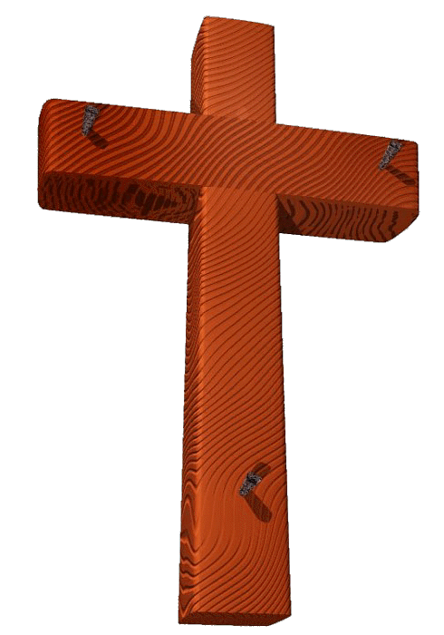

ПРИЛОЖЕНИЕ №21
“ЗАКОНЧЕННЫЙ ПОРТРЕТ ГОСПОДА ИИСУСА ХРИСТА”
ВИДИМЫЙ ЧЕРЕЗ ЧЕТЫРЕ РАЗНЫЕ ЛИНЗЫ
13
2

Slide 15
От евангелистов:
•Их конкретная аудитория
• Особое представление каждым автором Личности Иисуса Христа
• Основополагающая цель в каждом Евангелии
• Приблизительные даты написания
14
4

Slide 16
4 ЛИЧНОСТНЫХ ПОРТРЕТА…
1
2
3
4
15

Slide 17
ВЫДЕЛЕНИЕ КНИГ ЕВАНГЕЛИЯ…
1
МАТФЕЯ
2
МАРКА
3
ЛУКИ
4
ИОАННА
16
3

Slide 18
АУДИТОРИЯ ДЛЯ ЕВАНГЕЛИЙ…
1
МАТФЕЯ
2
МАРКА
ИУДЕЯМ
РИМЛЯНАМ
3
ЛУКИ
4
ИОАННА
ГРЕКАМ
ЦЕРКВИ
17
4

Slide 19
…ИЗОБРАЖАЕТ ИИСУСА КАК…
2
1
2
1
МАТФЕЯ
МАРКА
ИУДЕЯМ
РИМЛЯНАМ
ЦАРЯ
СЛУГУ
4
3
4
3
ИОАННА
ЛУКИ
JOHN
ГРЕКАМ
ЦЕРКВИ
TO:
CHURCH
TO:
БОГА/ЧЕЛОВЕКА
БОГА
18
4

Slide 20
СУТЬ ПОВЕСТВОВАНИЯ…
1
МАТФЕЯ
2
МАРКА
ИУДЕЯМ
РИМЛЯНАМ
ЦАРЯ
СЛУГУ
Им: СКАЗАННОЕ
Им: СДЕЛАННОЕ
3
ЛУКИ
4
ИОАННА
ГРЕКАМ
ЦЕРКВИ
БОГА/ЧЕЛОВЕКА
БОГА
Им: ИСПЫТАННОЕ
Им: ОБЪЯСНЕННОЕ
19
4

Slide 21
НЕОБЫЧНО ЗВУЧАЩЕЕ СЛОВО…
НЕОБЫЧНО ЗВУЧАЩЕЕ СЛОВО…
1
МАТФЕЯ
2
МАРКА
СИНОПТИЧЕСКИЕ:
ИУДЕЯМ
РИМЛЯНАМ
ЦАРЯ
СЛУГУ
Им: СКАЗАННОЕ
СИНОПТИЧЕСКИЕ:
Им: СДЕЛАННОЕ
“СМОТРЕТЬ ВМЕСТЕ”
3
ЛУКИ
4
ИОАННА
ГРЕКАМ
ЦЕРКВИ
БОГА/ЧЕЛОВЕКА
БОГА
“СМОТРЕТЬ ВМЕСТЕ”
Им: ИСПЫТАННОЕ
Им: ОБЪЯСНЕННОЕ
20
3

Slide 22
СИНОПТИЧЕСКИЕ: “СМОТРЕТЬ ВМЕСТЕ”
1
МАТФЕЯ
2
МАРКА
ИУДЕЯМ
РИМЛЯНАМ
ЦАРЯ
СЛУГУ
Им: СКАЗАННОЕ
Им: СДЕЛАННОЕ
∑
3
ЛУКИ
4
ИОАННА
ГРЕКАМ
ЦЕРКВИ
БОГА/ЧЕЛОВЕКА
БОГА
Им: ИСПЫТАННОЕ
Им: ОБЪЯСНЕННОЕ
21
1

Slide 23
ИОАНН: СУММИРУЕТ ЕВАНГЕЛИЯ
1
МАТФЕЯ
2
МАРКА
ИУДЕЯМ
РИМЛЯНАМ
ЦАРЯ
СЛУГУ
Им: СКАЗАННОЕ
Им: СДЕЛАННОЕ
∑
3
ЛУКИ
4
ИОАННА
ГРЕКАМ
ЦЕРКВИ
БОГА/ЧЕЛОВЕКА
БОГА
Им: ИСПЫТАННОЕ
Им: ОБЪЯСНЕННОЕ
22

Slide 24
ИОАНН: СУММИРУЕТ ЕВАНГЕЛИЯ
ГЛАВА 1: 6 ВЕЛИКИХ ИСТИН ОБ
СТИХ I: Сущий извечно
Личность
Он был и ЕСТЬ Бог
ИИСУСЕ ХРИСТЕ!
“В начале было Слово, и Слово было у Бога, и Слово было Бог.”
ПРИЛОЖЕНИЕ №22
23
3

Slide 25
ИОАНН: СУММИРУЕТ ЕВАНГЕЛИЯ
ГЛАВА 1: 6 ВЕЛИКИХ ИСТИН ОБ
СТИХ I: Сущий извечно
Личность
Он был и ЕСТЬ Бог
ИИСУСЕ ХРИСТЕ!
СТИХ 2: Вечно сущий с Богом
“Оно было в начале у Бога.”
24
1

Slide 26
ИОАНН: СУММИРУЕТ ЕВАНГЕЛИЯ
ГЛАВА 1: 6 ВЕЛИКИХ ИСТИН ОБ
СТИХ I: Сущий извечно
Личность
Он был и ЕСТЬ Бог
ИИСУСЕ ХРИСТЕ!
СТИХ 2: Вечно сущий с Богом
“Все чрез Него начало быть, и без Него ничего не начало быть.”
СТИХ 3: Творец Вселенной
25
1

Slide 27
ИОАНН: СУММИРУЕТ ЕВАНГЕЛИЯ
ГЛАВА 1: 6 ВЕЛИКИХ ИСТИН ОБ
СТИХ I: Сущий извечно
Личность
Он был и ЕСТЬ Бог
ИИСУСЕ ХРИСТЕ!
СТИХ 2: Вечно сущий с Богом
“В Нем была жизнь, и жизнь была свет человеков. И свет во тьме светит, и тьма не объяла его...Был Свет истинный, Который просвещает всякого человека, приходящего в мир.”
СТИХ 3: Творец Вселенной
СТИХИ 4, 5, 9: Источник всего света и жизни
26
1

Slide 28
…ДАТЫ НАПИСАНИЯ?
1
МАТФЕЯ
2
МАРКА
40-е гг. по Р.Х.
РИМЛЯНАМ
ИУДЕЯМ
64-68 гг. по Р.Х.
ЦАРЯ
СЛУГУ
Им: СКАЗАННОЕ
Им: СДЕЛАННОЕ
3
ЛУКИ
4
ИОАННА
57-59 гг. по Р.Х.
ГРЕКАМ
ЦЕРКВИ
69 г. по Р.Х. после синоптических
БОГА/ЧЕЛОВЕКА
БОГА
Им: ИСПЫТАННОЕ
Им: ОБЪЯСНЕННОЕ
27
4

Slide 29
ДЛЯ ЗАВЕРШЕНИЯ ПОРТРЕТА…
Откровение 1:12-18
¹² Я обратился, чтобы увидеть, чей голос, говоривший со мною; и обратившись, увидел семь золотых светильников,
ОТКРОВЕНИЕ ИИСУСА ХРИСТА АПОСТОЛУ ИОАННУ
RECHECK ANIMATION NUMBERS HERE…CAN BE REDUCECD????
МАТФЕЯ
МАРКА
¹³ и, посреди семи светильников, подобного Сыну Человеческому, облеченного в подир и по персям опоясанного золотым поясом:
. ¹⁴ глава Его и волосы белы, как белая волна, как снег; и очи Его, как пламень огненный;
¹⁵ и ноги Его подобны халколивану, как раскаленные в печи, и голос Его, как шум вод многих.
¹⁶ Он держал в деснице Своей семь звезд, и из уст Его выходил острый с обеих сторон меч; и лице Его, как солнце, сияющее в силе своей.
¹⁷ И когда я увидел Его, то пал к ногам Его, как мертвый. И Он положил на меня десницу Свою и сказал мне: не бойся; Я есмь Первый и Последний,
ЛУКИ
ИОАННА
¹⁸ и живый; и был мертв, и се, жив во веки веков, аминь; и имею ключи ада и смерти.
28
10

Slide 30
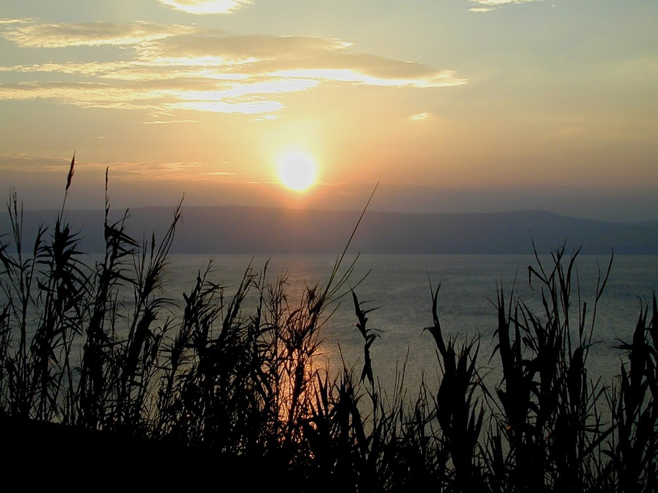
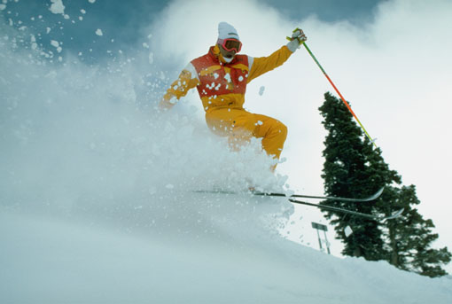
Законченный портрет Господа Иисуса Христа
«... и благословятся в тебе все племена земные» Бытие 12:3б
29
1

Slide 31
ЧЕТЫРЕ ЧАСТИ НЗ:
НАПИСАНО МЕЖДУ 50-ми И 90-ми гг.
(4 книги)
(1 книга)
(21 книга)
(1 книга)
ФАКТЫ и
БОГОСЛОВИЕ
ИСТОРИЯ
ЦЕРКВИ
ВОПРОСЫ
ЦЕРКВИ
ВЕЧНОЕ
БУДУЩЕЕ
Евангелия
Деяния
Апостолов
Послания
Откровение
30

Slide 32
История происшедших событий
Написано д.б.н. Лукой в конце 50-х г. по Р.Х.
Главные персонажи:
(1 книга)
• Павел
• Пётр
• Варнава
• Иоанн Марк
• Тимофей
• Филипп
• Лука (автор)
ИСТОРИЯ
ЦЕРКВИ
Деяния
Апостолов
31
8

Slide 33
1
2
3
4
5
6
7
Поручение и Вознесение Иисуса
Пятидесятница: рождение Церкви
Исцеление хромого
Первое гонение
Анания и Сапфира
Первые дьяконы
Стефан и мученичество
В ИЕРУСАЛИМЕ Гл. 1-7
ЧТО МЫ СКАЖЕМ ОБ ЭТОМ?
”…и вы будете Мне свидетелями в Иерусалиме и во всей Иудее и Самарии и даже до края земли.”
Деяния 1:8b
”…И вы будете Мне свидетелями в Иерусалиме и во всей Иудее и Самарии и даже до края земли.”
Деяния 1:8b
ПРИЛОЖЕНИЕ №23
НЕСТАРЕЮЩАЯ ИСТОРИЯ В ТРЕХ ЭПИЗОДАХ!
ЦЕРКОВЬ РОЖДЕНА… И ВОТ…
Филип и евнух
Обращение Саула: по пути в Дамаск
Петр и Корнилий
Петр отстаивает служение язычникам
Гонения Ирода на христиан
В ПАЛЕСТИНЕ И СИРИИ Гл. 8-12
НЕСТАРЕЮЩАЯ ИСТОРИЯ В ТРЕХ ЭПИЗОДАХ!
ЦЕРКОВЬ РОЖДЕНА… И ВОТ…
8
9
10
11
12
В ПАЛЕСТИНЕ И СИРИИ Гл. 8-12
ЧТО МЫ СКАЖЕМ ОБ ЭТОМ?
УКАЗАТЕЛЬ К ДЕЯНИЯМ АПОСТОЛОВ
13
14
15
16
17
18
19
20
21
22
23
24
25
26
27
28
ПЕРВОЕ МИССИОНЕРСКОЕ ПУТЕШЕСТВИЕ
“
ИЕРУСАЛИМСКИЙ СОБОР
ВТОРОЕ МИССИОНЕРСКОЕ ПУТЕШЕСТВИЕ
“
“
ТРЕТЬЕ МИССИОНЕРСКОЕ ПУТЕШЕСТВИЕ
“
Павел: в Иерусалиме
Павел: защита перед народом
Павел: защита перед синедрионом
Павел: защита перед Феликсом
Павел: защите перед Фестом
Павел: защита перед царем Агриппой
ПУТЬ В РИМ: кораблекрушение
Павел в Риме
ПО ВСЕМУ МИРУ! Гл. 13-28
ПО ВСЕМУ МИРУ! Гл. 13-28
32
5

Slide 34
ЧЕТЫРЕ ЧАСТИ НЗ:
НАПИСАНО МЕЖДУ 50-ми И 90-ми гг.
(4 книги)
(1 книга)
(21 книга)
(1 книга)
ФАКТЫ и
БОГОСЛОВИЕ
ИСТОРИЯ
ЦЕРКВИ
ВОПРОСЫ
ЦЕРКВИ
ВЕЧНОЕ
БУДУЩЕЕ
Евангелия
Деяния
Апостолов
Послания
Откровение
33

Slide 35
Понимание путешествий Павла
Вы знакомы с картой в конце своей Библии…в которой много пунктирных линий…штриховых линий…прямых линий…линий в точку…часто напечатанных поверх друг друга!
34
1

Slide 36
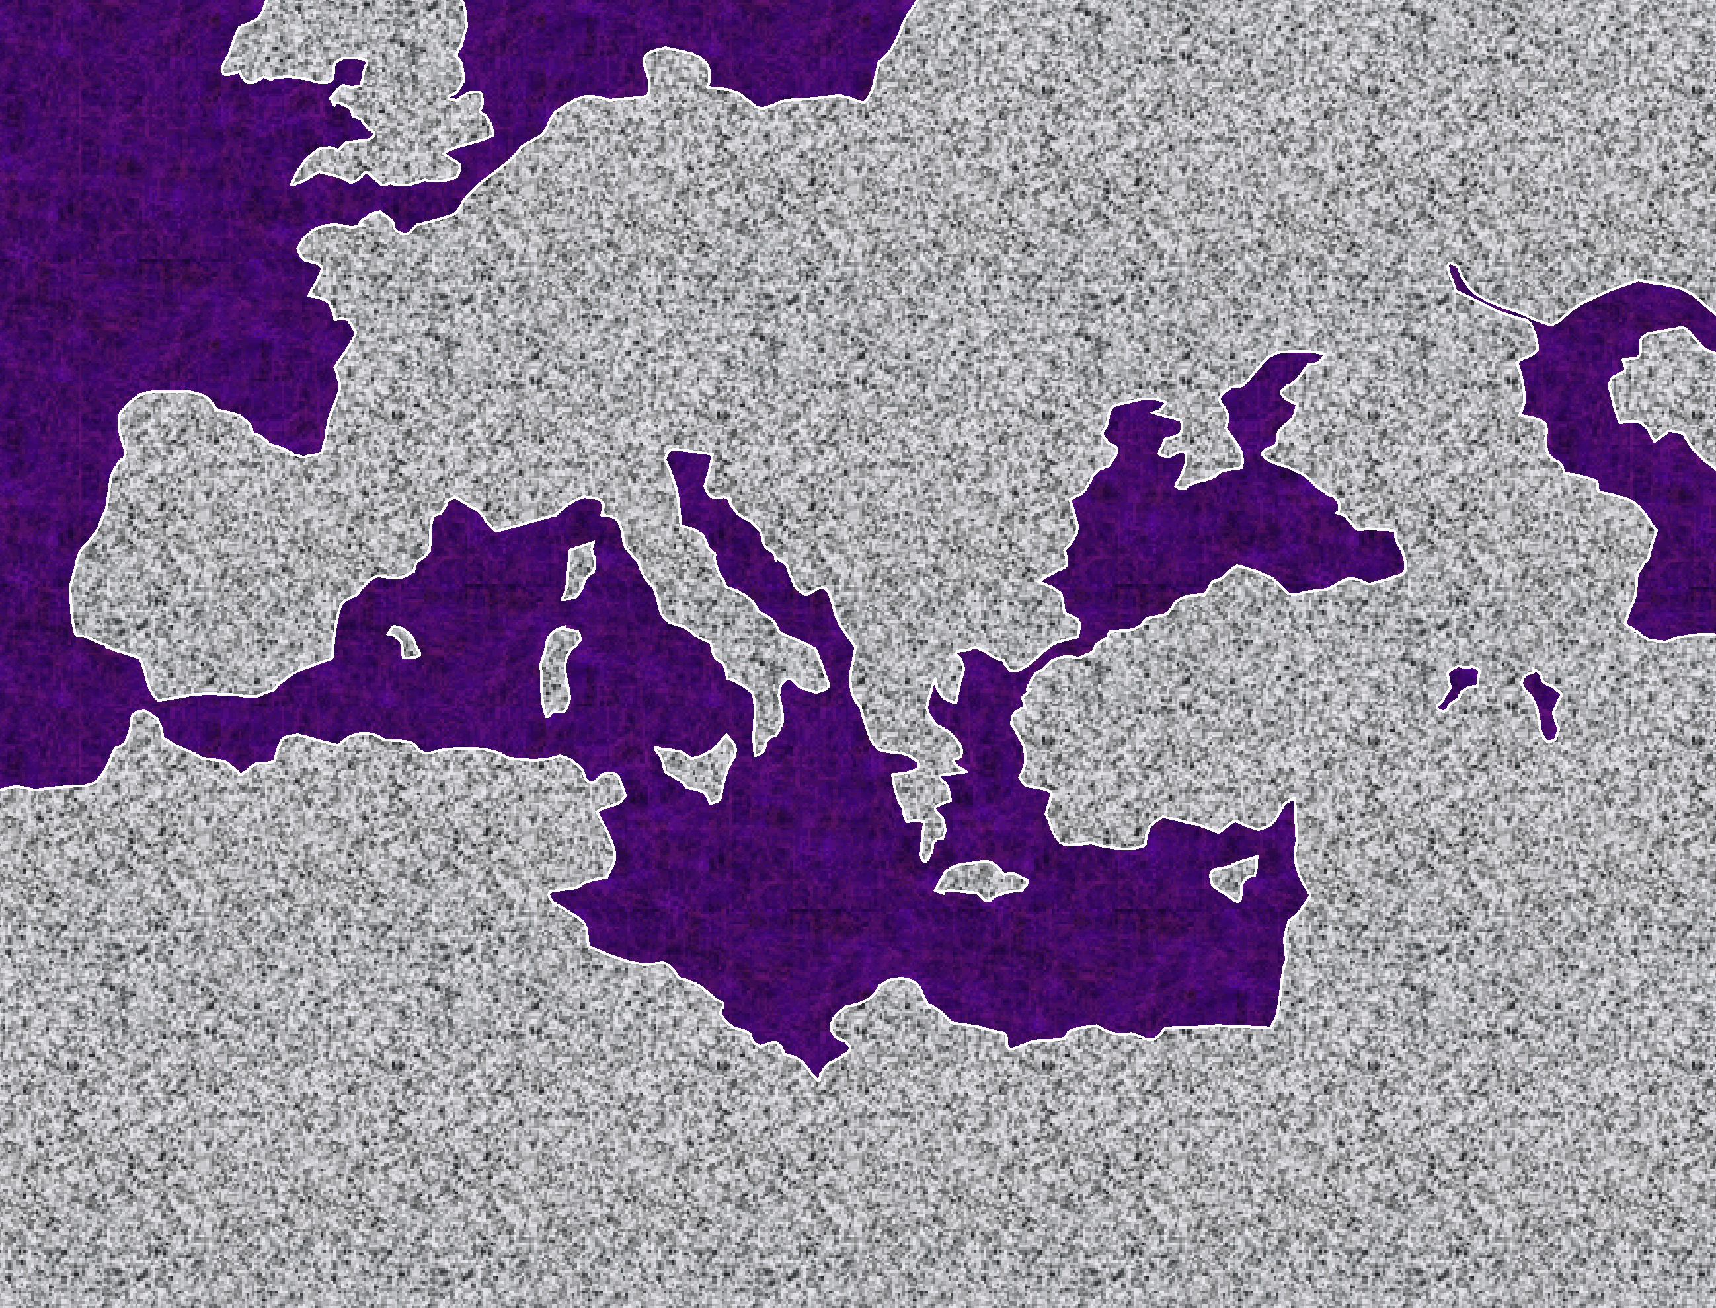
Павел был настоящим путешественником…по всему Средиземноморью!
АТЛАНТИЧЕСКИЙ ОКЕАН
ЕВРОПА
АЗИЯ
СРЕДИЗЕМНОЕ МОРЕ
АРАВИЯ
АФРИКА
35

Slide 37
Почему это важно?
Потому что…
Прямо здесь…в Деяниях… находится абсолютное начало мирового миссионерского служения!!!
8.0.08.
1
©2006 TBBMI
36

Slide 38
?
?
?
?
?
Как вы планировали и готовились бы к четырем по-настоящему долгим путешествиям?
8.0.08.
©2006 TBBMI
37

Slide 39
?
?
Второе путешествие
?
Антиохия Сир.
Тарс
Дервия
Листра
Икония
Антиохия Пис.
Фригия
Галатия
Мисия
Троада
Самофракия
Неаполь
Филиппы
Амфиполь
Аполлония
Фессалоника
Верия
АФИНЫ
КОРИНФ
Кенхреи
Ефес
Кесария
Иерусалим
Кесария
Антиохия Сир.
Первое путешествие
?
?
Третье путешествие
Антиохия Сир. Селевкия
Саламин
Паф
Пергия
Антиохия Пис.
Икония
Листра
Дервия
Листра
Икония
Антиохия Пис.
Пергия
Атталия
Антиохия Сир.
Антиохия Пис. Галатия
Фригийские
области
ЕФЕС
Македония
Троада
Филиппы
Коринф
Филиппы
Троада
Асса
Митилина
Кос
Родос
Патара
Тир
Птолемаида
Кесария
Иерусалим
Четвертое путешествие: в Рим!
Кесария
Сидон
Вокруг Кипра
Мир
Крит
Хорошие Пристани
мелит
Сиракузы
Ригия
Путеол
Апиева площадь
Три гостиницы
РИМ
Иерусалимский Собор (краткое посещение, навеки изменившее Церковь!)
Антиохия Сир.
Финикия
Самария
ИЕРУСАЛИМ
Самария
Финикия
Антиохия Сир.
8.0.08.
4
©2006 TBBMI
38

Slide 40
?
?
Второе путешествие
?
Антиохия Сирийская
Тарс
Дервия
Листра
Икония
Антиохия Писидийская
Фригия
Галатия
Мисия
Троада
Самофракия
Неаполь
Филиппы
Амфиполь
Аполлония
Фессалоника
Верия
АФИНЫ
КОРИНФ
Кенхреи
Ефес
Кесария
Иерусалим
Кесария
Антиохия Сирийская
Первое путешествие
?
?
Третье путешествие
Антиохия Сир. Селевкия
Саламин
Паф
Пергия
Антиохия Пис.
Икония
Листра
Дервия
Листра
Икония
Антиохия Пис.
Пергия
Атталия
Антиохия Сир.
Антиохия Пис. Галатия
Фригийские
области
ЕФЕС
Македония
Троада
Филиппы
Коринф
Филиппы
Троада
Асса
Митилина
Кос
Родос
Патара
Тир
Птолемаида
Кесария
Иерусалим
Четвертое путешествие: в Рим!
Иерусалимский Собор
Кесария
Сидон
Вокрег Кипра
Мир
Крит
Хорошие Пристани
мелит
Сиракузы
Ригия
Путеол
Апиева площадь
Три гостиницы
РИМ
Антиохия Сир.
Финикия
Самария
ИЕРУСАЛИМ
Самария
Финикия
Антиохия Сир.
ЛАБОРАТОРИЯ
ЕВРОПЕЙСКИЙ ПОХОД
АЗИАТСКИЙПОХОД
В РИМ И ПРИОБРЕТЕНИЕ!
8.0.08.
8
©2006 TBBMI
39

Slide 41
АТЛАНТИЧЕСКИЙ ОКЕАН
ЕВРОПА
АЗИЯ
РИМ•
•
АФРИКА
ПАЛЕСТИНА
СРЕДИЗЕМНОЕ МОРЕ
АРАВИЯ
40

Slide 42
АТЛАНТИЧЕСКИЙ ОКЕАН
ЕВРОПА
РИМСКАЯ ИМПЕРИЯ
АЗИЯ
РИМ•
•
АФРИКА
ПАЛЕСТИНА
СРЕДИЗЕМНОЕ МОРЕ
АРАВИЯ
41

Slide 43
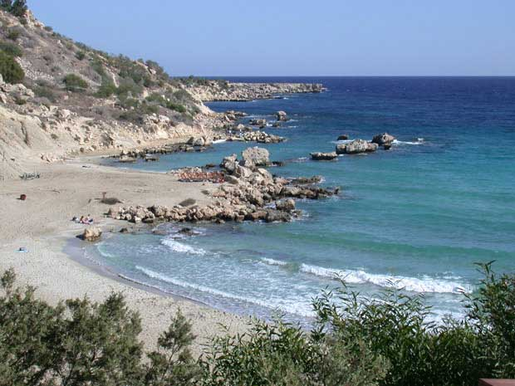
ПРИЛОЖЕНИЕ №24
ПУТЕШЕСТВИЯ ПАВЛА …КРАТКО
АТЛАНТИЧЕСКИЙ ОКЕАН
46-48 гг по Р.Х.
ЕВРОПА
БЕРЕГ НА КИПРЕ
АЗИЯ
РИМ•
•Македония
•Антиохия Писидийская
•
•Ефес
АФРИКА
Афины
Деян. 13-14
•Антиохия Сирийская
СРЕДИЗЕМНОЕ МОРЕ
№1.“Крюк: лаборатория”
•Иерусалим
Важность: им поклонялись как богам; они творили чудеса; Павел побит камнями; тяжелый труд; основание церквей; возвращение той же дорогой.
АРАВИЯ
42
14

Slide 44
49 год
Деян. 15:1: должен ли язычник стать иудеем и принять его закон и обряды, прежде чем стать христианином?
АТЛАНТИЧЕСКИЙ ОКЕАН
ЕВРОПА
АЗИЯ
ТОЛЬКО БЛАГОДАТЬ!
РИМ•
•Македония
•Антиохия Писидийская
•
•Ефес
АФРИКА
Афины
Деян. 15
•Антиохия Сирийская
СРЕДИЗЕМНОЕ МОРЕ
1(--)2“Иерусалимский собор”
•Иерусалим
Вопрос был решен навсегда: БЛАГОДАТЬ, а не ЗАКОН!
АРАВИЯ
43
4

Slide 45
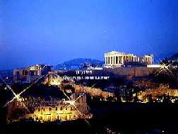
49-52 гг по Р.Х.
АТЛАНТИЧЕСКИЙ ОКЕАН
ЕВРОПА
АЗИЯ
РИМ•
•Македония
•Антиохия Писидийская
•
•Ефес
АФРИКА
Афины
Деян. 15-18
•Антиохия Сирийская
СРЕДИЗЕМНОЕ МОРЕ
№2. “Европейский поход”
•Иерусалим
Важность: много новых церквей; призыв Македонии,в Афинах, “неведомый Бог;” долгое пребывание в Коринфе.
АРАВИЯ
©2006 TBBMI
44
5

Slide 46
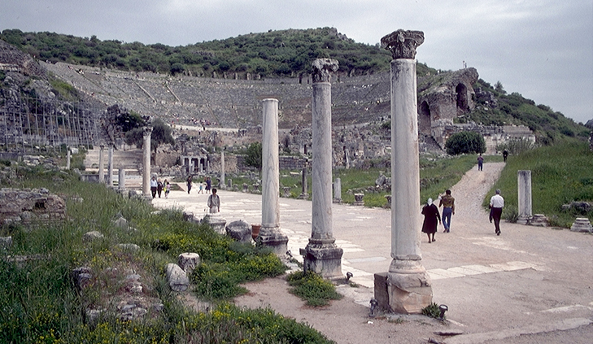
53-57 гг по Р.Х.
АТЛАНТИЧЕСКИЙ ОКЕАН
ЕВРОПА
ДРЕВНИЙ ЕФЕС
АЗИЯ
РИМ•
•Македония
•Антиохия Писидийская
•
•Ефес
АФРИКА
Афины
Деян. 18-21
•Антиохия Сирийская
СРЕДИЗЕМНОЕ МОРЕ
№3.“Азиатский поход”
•Иерусалим
Важность: длительное пребывание в Ефесе; воскресение юноши; написание важных писем; мятеж в Ефесе.
АРАВИЯ
45
4
8.0.08.

Slide 47
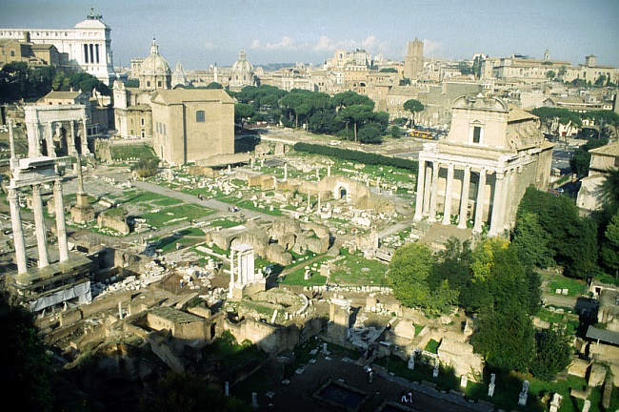
ПРИЛОЖЕНИЕ № 36
59-62 гг по Р.Х.
АТЛАНТИЧЕСКИЙ ОКЕАН
ЕВРОПА
ДРЕВНИЙ ФОРУМ РИМА
АЗИЯ
РИМ•
•Македония
•Македония
•Антиохия Писидийская
•
•Ефес
АФРИКА
Афины
Деян. 21-28
•Антиохия Сирийская
СРЕДИЗЕМНОЕ МОРЕ
№4.“В Рим и ПРИОБРЕТЕНИЕ!”
•Иерусалим
АРАВИЯ
Важность: узник, послан в Рим; христианское влияние в темнице и в доме Кесаря; важные поздние письма;“течение совершил, веру сохранил!”
46
3
8.0.08.

Slide 48
ПУТЕШЕСТВИЯ ПАВЛА
…КРАТКО
№1.“Крюк: лаборатория”
АТЛАНТИЧЕСКИЙ ОКЕАН
ЕВРОПА
1(--)2“Иерусалимский собор”
(21 книга)
АЗИЯ
РИМ•
•Македония
ВОПРОСЫ
ЦЕРКВИ
№2. “Европейский поход”
•Антиохия Писидийская
•
•Ефес
АФРИКА
Афины
•Антиохия Сирийская
СРЕДИЗЕМНОЕ МОРЕ
Послания
•Иерусалим
№3.“Азиатский поход”
АРАВИЯ
№4.“В Рим и ПРИОБРЕТЕНИЕ!”
47
7

Slide 49
(21 книга)
ВОПРОСЫ
ЦЕРКВИ
ПОСЛАНИЯ: письма от Павла
Даты написания:
50-е – 90-е годы
ПОСЛАНИЯ
Касаются в общем не известных вопросов о новом и важном устройстве и руководстве новым организмом...
ЭККЛЕСИИ,
ЦЕРКВИ.
Большинство писем – от Павла … короче писем от «других авторов».
Письма других
авторов
Letters from
The Others
48
3

Slide 50
РАСПРОСТРАНЕНИЕ РАННЕЙ ЦЕРКВИ
ТОЛЬКО ОСНОВНЫЕ МЕСТА РАСПОЛОЖЕНИЯ
8.0.08.
©2006 TBBMI
49

Slide 51
Послания дали ранней Церкви её основополагающие принципы…
• Организации, действия, и роста
• Жизни в церкви
• Жизни в семье
• Жизни верующих в Церкви
• Жизни в Духе
• Исполнения Великого Поручения
8.0.08.
6
©2006 TBBMI
50

Slide 52
(21 книга)
ВОПРОСЫ
ЦЕРКВИ
ПОСЛАНИЯ: письма от Павла
Итак большой вопрос:
ЧТО В НИХ?
Письма других
авторов
ПРИЛОЖЕНИЕ № 20
51

Slide 53
ПИСЬМА
ПАВЛА
(21 книга)
ВОПРОСЫ
ЦЕРКВИ
Послания
письма от
Павла:
“РИМЛЯНЕ бывали
в Коринфе дважды.”
}
Римлянам
1 Коринфянам
2 Коринфянам
ЕГО ВАЖНОЕ УЧЕНИЕ ДЛЯ РАННЕЙ ЦЕРКВИ
Римлянам
1 Коринфянам
2 Коринфянам
Письма других
авторов
52
4

Slide 54
ПИСЬМА
ПАВЛА
(21 книга)
ВОПРОСЫ
ЦЕРКВИ
Послания
письма от
Павла:
“РИМЛЯНЕ бывали
в Коринфе дважды.”
Римлянам
1 Коринфянам
2 Коринфянам
Галатам
Ефесянам
Филиппийцам
Колоссянам
}
ЕГО ВАЖНОЕ УЧЕНИЕ ДЛЯ РАННЕЙ ЦЕРКВИ
“Галаты ели филиппийские колосья.”
Галатам
Ефесянам
Филиппийцам
Колоссянам
Письма других
авторов
53
5

Slide 55
ПИСЬМА
ПАВЛА
(21 книга)
ВОПРОСЫ
ЦЕРКВИ
Послания
письма от
Павла:
“РИМЛЯНЕ бывали
В Коринфе дважды.”
Римлянам
1 Коринфянам
2 Коринфянам
Галатам
Ефесянам
Филиппийцам
Колоссянам
ЕГО ВАЖНОЕ УЧЕНИЕ ДЛЯ РАННЕЙ ЦЕРКВИ
“Галаты ели филиппийские колосья.”
1 Фессалоник.
2 Фессалоник.
1 Тимофею
2 Тимофею
Титу
}
«Две Фазы
и три Точки»
1 Фессалоникийцам
2 Фессалоникийцам
1 Тимофею
2 Тимофею
Титу
Письма других
авторов
54
6

Slide 56
ПИСЬМА
ПАВЛА
(21 книга)
ВОПРОСЫ
ЦЕРКВИ
Послания
письма от
Павла:
“РИМЛЯНЕ бывали
В Коринфе дважды.”
Римлянам
1 Коринфянам
2 Коринфянам
Галатам
Ефесянам
Филиппийцам
Колоссянам
ЕГО ВАЖНОЕ УЧЕНИЕ ДЛЯ РАННЕЙ ЦЕРКВИ
“Галаты ели филиппийские колосья.”
1 Фессалоник.
2 Фессалоник.
1 Тимофею
2 Тимофею
Титу
«Две Фазы
и три Точки»
}
Филимону
“От Павла Филимону.”
Письма других
авторов
Филимону
55
2

Slide 57
ПИСЬМА
ПАВЛА
(21 книга)
ВОПРОСЫ
ЦЕРКВИ
Послания
письма от
Павла:
Послания Павла в полной последовательности
Римлянам
1 Коринфянам
2 Коринфянам
Галатам
Ефесянам
Филиппийцам
Колоссянам
ЕГО ВАЖНОЕ УЧЕНИЕ ДЛЯ РАННЕЙ ЦЕРКВИ
1 Фессалоник.
2 Фессалоник.
1 Тимофею
2 Тимофею
Титу
Филимону
Письма других
авторов
56

Slide 58
ПРИЛОЖЕНИЕ №25
ДВЕ КЛЮЧЕВЫЕ БОГОСЛОВСКИЕ ИСТИНЫ ПАВЛА Сама основа христианской мысли и практики
ОПРАВДАНИЕ - освобождение от вины за грех … и ВМЕНЕНИЕ ПРАВЕДНОСТИ
(МГНОВЕННОЕ “ОДНОРАЗОВОЕ” СОБЫТИЕ)
Быт. 15:6 - «Аврам поверил Господу, и Он вменил ему это в праведность.»
ОСВЯЩЕНИЕ - отделение для святого использования.
(ПРОДОЛЖАЮЩИЙСЯ ПРОЦЕСС РОСТА!)
1 Кор.1:2 – «Церкви Божией, находящейся в Коринфе, освященным во Христе Иисусе, призванным святым, со всеми призывающими имя Господа нашего Иисуса Христа, во всяком месте.»
2 Кор. 5:17 и Рим. 5:1-4
57
8

Slide 59
(21 книга)
ВОПРОСЫ
ЦЕРКВИ
Послания
письма от
Павла:
ПИСЬМА ДРУГИХ АВТОРОВ
Евреям
Иакова
1 Петра
2 Петра
1 Иоанна
2 Иоанна
3 Иоанна
Иуды
Римлянам
1 Коринфянам
2 Коринфянам
Галатам
Ефесянам
Филиппийцам
Колоссянам
1 Фессалоник.
2 Фессалоник.
1 Тимофею
2 Тимофею
Титу
Соборные послания (не от Павла)
Филимону
Письма других
авторов
Евреям
“на ЕВРЕЙСКОМ телецентре
работали...
ИАКОВ,
ПЕТР
ИОАНН,
и
ИУДА.”
Иакова
1 Петра
2 Петра
1 Иоанна
2 Иоанна
3 Иоанна
Иуды
©2006 TBBMI
58
3

Slide 60
(21 книга)
ВОПРОСЫ
ЦЕРКВИ
Послания
письма от
Павла:
“РИМЛЯНЕ бывали
в Коринфе дважды”
Римлянам
1 Коринфянам
2 Коринфянам
Полный состав ново-заветных посланий
Галатам
Ефесянам
Филиппийцам
Колоссянам
“Галаты ели филиппийские колосья.”
1 Фессалоник.
2 Фессалоник.
1 Тимофею
2 Тимофею
Титу
«Две Фазы
и три Точки»
Филимону
“От Павла Филимону”
Письма других
авторов
Иакова
1 Петра
2 Петра
1 Иоанна
2 Иоанна
3 Иоанна
Иуды
“на ЕВРЕЙСКОМ телецентре
работали...
ИАКОВ,
ПЕТР
ИОАНН,
и
ИУДА.”
Евреям
5
©2006 TBBMI
59

Slide 61
(21 книга)
ВОПРОСЫ
ЦЕРКВИ
Послания
письма от
Павла:
Римлянам
1 Коринфянам
2 Коринфянам
Полный состав ново-заветных посланий
Галатам
Ефесянам
Филиппийцам
Колоссянам
1 Фессалоник.
2 Фессалоник.
1 Тимофею
2 Тимофею
Титу
Наставительные письма ранней церкви
Филимону
Письма других
авторов
Иакова
1 Петра
2 Петра
1 Иоанна
2 Иоанна
3 Иоанна
Иуды
Евреям
60

Slide 62
ДЛЯ ЧЕГО ОНИ БЫЛИ НАПИСАНЫ… ИЗНАЧАЛЬНО?
КАКИЕ ИДЕИ ЗАЛОЖЕНЫ В ЭТИХ ПИСЬМАХ?
61
1

Slide 63
ПРИЛОЖЕНИЕ №26
“ПОСЛАНИЯ” – ЭТО “ПИСЬМА”…
…В ДВУХ ЧАСТЯХ
ПОСЛАНИЯ ПАВЛА
ПИСЬМА ПАВЛА
ПИСЬМА ДРУГИХ АВТОРОВ
СОБОРНЫЕ ПОСЛАНИЯ
62
6

Slide 64
СНАЧАЛА: ПИСЬМА ОТ ПАВЛА
РИМЛЯНАМ
1 КОР
2 КОР
ГАЛАТАМ
ЕФЕСЯНАМ
ФИЛИППИЙ.
КОЛОСЯНАМ
ОПРАВ-ДАНИЕ ВЕРОЙ
ХРИСТИАНСКОЕ ПОВЕДЕНИЕ В ЦЕРКВИ
ИСТИННОЕ АПОСТО-ЛЬСТВО ПАВЛА
СИЛА БЛАГО-ДАТИ
ПОЛОЖЕНИЕ И ЖИЗНЬ ВЕРУЮЩЕГО
ИИСУС ХРИСТОС НАША РАДОСТЬ
ИИСУС ХРИСТОС: ПОЛНОСТЬЮ ДОСТАТОЧНЫЙ
1:17
1:2
12:9
3:2
1:3
4:4
2:10
РИМЛЯНАМ 1:17
В нем открывается правда Божия от веры в веру, как написано: праведный верою жив будет.
1 КОРИНФЯНАМ 1:2
церкви Божией, находящейся в Коринфе, освященным во Христе Иисусе, призванным святым, со всеми призывающими имя Господа нашего Иисуса Христа, во всяком месте, у них и у нас.
КОЛОССФНАМ 2:10
…и вы имеете полноту в Нем, Который есть глава всякого начальства и власти.
2 Коринфянам 12:9
Но Господь сказал мне: "довольно для тебя благодати Моей, ибо сила Моя совершается в немощи". И потому я гораздо охотнее буду хвалиться своими немощами, чтобы обитала во мне сила Христова.
ГАТАТАМ 3:2 Сие только хочу знать от вас: через дела ли закона вы получили Духа, или через наставление в вере?
ЕФЕСЯНАМ 1:3
Благословен Бог и Отец Господа нашего Иисуса Христа, благословивший нас во Христе всяким духовным благословением в небесах,
Филиппийцам 4:4
Радуйтест всегда в Господе; и еще говорю: радуйтесь.
63
7

Slide 65
СНАЧАЛА: ПИСЬМА ОТ ПАВЛА
РИМЛЯНАМ
1 КОР
2 КОР
ГАЛАТАМ
ЕФЕСЯНАМ
ФИЛИППИЙ.
КОЛОСЯНАМ
ОПРАВ-ДАНИЕ ВЕРОЙ
ХРИСТИАНСКОЕ ПОВЕДЕНИЕ В ЦЕРКВИ
ИСТИННОЕ АПОСТО-ЛЬСТВО ПАВЛА
СИЛА БЛАГО-ДАТИ
ПОЛОЖЕНИЕ И ЖИЗНЬ ВЕРУЮЩЕГО
ИИСУС ХРИСТОС НАША РАДОСТЬ
ИИСУС ХРИСТОС: ПОЛНОСТЬЮ ДОСТАТОЧНЫЙ
1:17
1:2
12:9
3:2
1:3
4:4
2:10
1 ФЕС
2 ФЕС
1 ТИМОФЕЮ
2 ТИМОФЕЮ
ТИТУ
ФИЛИМОНУ
ГРЯДУЩИЙ ДЕНЬ ГОСПОДЕНЬ
ДОЛЖНЫЙ ПОРЯДОК В ЦЕРКВИ
ЗАЩИТА ЕВАНГЕЛИЯ; ПРОПО-ВЕДУЙ!
КАЧЕСТВА СЛУЖИТЕЛЕЙ
ПРИНЯТИЕ ЛЮДЕЙ ВО ХРИСТЕ
СОБЫТИЯ ПОСЛЕДНИХ ДНЕЙ
1:10
1:6-7
2:8
1:13
2:1-2
ст.17-18
2 ФЕССАЛОНИКИЙЦАМ 1:6-7
Ибо праведно пред Богом - оскорбляющим вас воздать скорбью, а вам, оскорбляемым, отрадою вместе с нами, в явление Господа Иисуса с неба, с Ангелами силы Его.
ФИЛИМОНУ 17-18
Итак, если ты имеешь общение со мною, то прими его, как меня. Если же он чем обидел тебя, или должен, считай это на мне.
1 ТИМОФЕЮ 2:8
Итак желаю, чтобы на всяком месте произносили молитвы мужи, воздевая чистые руки без гнева и сомнения.
1 ФЕССАЛОНИКИЙЦАМ 1:10
…и ожидать с небес Сына Его, Которого Он воскресил из мертвых, Иисуса, избавляющего нас от грядущего гнева.
ТИТУ 2:1-2
Ты же говори то, что сообразно с здравым учением: чтобы старцы были бдительны, степенны, целомудренны, здравы в вере, в любви, в терпении.
2 ТИМОФЕЮ 1:13
Держись образца здравого учения, которое ты слышал от меня, с верою и любовью во Христе Иисусе.
8.0.08.
5
©2006 TBBMI
64

Slide 66
2 ПЕТРА 2:1
Были и лжепророки в народе, как и у вас будут лжеучители, которые введут пагубные ереси и, отвергаясь искупившего их Господа, навлекут сами на себя скорую погибель.
СНАЧАЛА: ПИСЬМА ОТ ПАВЛА
3 ИОАННА 4; 11
Для меня нет большей радости, как слышать, что дети мои ходят в истине… Возлюбленный! не подражай злу, но добру. Кто делает добро, тот от Бога; а делающий зло не видел Бога.
ИУДЫ 20-21
А вы, возлюбленные, назидая себя на святейшей вере вашей, молясь Духом Святым, сохраняйте себя в любви Божией, ожидая милости от Господа нашего Иисуса Христа, для вечной жизни.
РИМЛЯНАМ
ЕВРЕЯМ 1:4
Будучи столько превосходнее Ангелов, сколько славнейшее пред ними наследовал имя.
ФИЛИППИЙ.
1 КОР
2 КОР
ГАЛАТАМ
ЕФЕСЯНАМ
КОЛОСЯНАМ
1 ИОАННА 5:13
Сие написал я вам, верующим во имя Сына Божия, дабы вы знали, что вы, веруя в Сына Божия, имеете жизнь вечную.
1 ПЕТРА 2:7
Итак Он для вас, верующих, драгоценность, а для неверующих камень, который отвергли строители, но который сделался главою угла, камень претыкания и камень соблазна.
2 ИОАННА 3
Да будет с вами благодать, милость, мир от Бога Отца и от Господа Иисуса Христа, Сына Отчего, в истине и любви.
ОПРАВ-ДАНИЕ ВЕРОЙ
ХРИСТИАНСКОЕ ПОВЕДЕНИЕ В ЦЕРКВИ
ИСТИННОЕ АПОСТО-ЛЬСТВО ПАВЛА
СИЛА БЛАГО-ДАТИ
ПОЛОЖЕНИЕ И ЖИЗНЬ ВЕРУЮЩЕГО
ИИСУС ХРИСТОС НАША РАДОСТЬ
ИИСУС ХРИСТОС: ПОЛНОСТЬЮ ДОСТАТОЧНЫЙ
ИАКОВ 2:26 Ибо, как тело без духа мертво, так и вера без дел мертва.
1:17
1:2
12:9
3:2
1:3
4:4
2:10
1 ФЕС
2 ФЕС
1 ТИМОФЕЮ
2 ТИМОФЕЮ
ТИТУ
ФИЛИМОНУ
ЕВРЕЯМ
ГРЯДУЩИЙ ДЕНЬ ГОСПОДЕНЬ
ДОЛЖНЫЙ ПОРЯДОК В ЦЕРКВИ
ЗАЩИТА ЕВАНГЕЛИЯ; ПРОПО-ВЕДУЙ!
КАЧЕСТВА СЛУЖИТЕЛЕЙ
ПРИНЯТИЕ ЛЮДЕЙ ВО ХРИСТЕ
ИИСУС ХРИСТОС: ВЫСШИЙ, ДОСТАТОЧНЫЙ
СОБЫТИЯ ПОСЛЕДНИХ ДНЕЙ
1:10
1:6
2:8
1:13
2:1-2
ст.17-18
1:4
ИАКОВ
1 ПЕТРА
2 ПЕТРА
1 ИОАННА
2 ИАОННА
3 ИОАННА
ИУДЫ
ПРАКТИЧЕСКАЯ ВЕРА В ПОВСЕД-НЕВНОЙ ЖИЗНИ
ХРИСТИАН-СКАЯ ЖИЗНЬ И ДОЛГ
ЛЖЕ УЧИТЕЛЯ В ЦЕРКВИ
СПАСЕНИЕЗАВЕРЕНО; БЕРЕГИСЬ ЛОЖНЫХ УЧИТЕЛЕЙ
ЖИЗНЬ ПО ЗАПОВЕДЯМ ХРИСТА
АПОСТОЛЬСКИЙ АВТОРИТЕТ ИОАННА
ПРОТИВНИКИ ВЕРЫ
2:26
2:7
2:1
5:13
ст. 3
ст.4, 11
ст. 20-21
ЗАТЕМ: ПИСЬМА ОТ ДРУГИХ АВТОРОВ
65
8

Slide 67
СНАЧАЛА: ПИСЬМА ОТ ПАВЛА
РИМЛЯНАМ
1 КОР
2 КОР
ГАЛАТАМ
ЕФЕСЯНАМ
ФИЛИППИЙ.
КОЛОСЯНАМ
ОПРАВ-ДАНИЕ ВЕРОЙ
ХРИСТИАНСКОЕ ПОВЕДЕНИЕ В ЦЕРКВИ
ИСТИННОЕ АПОСТО-ЛЬСТВО ПАВЛА
СИЛА БЛАГО-ДАТИ
ПОЛОЖЕНИЕ И ЖИЗНЬ ВЕРУЮЩЕГО
ИИСУС ХРИСТОС НАША РАДОСТЬ
ИИСУС ХРИСТОС: ПОЛНОСТЬЮ ДОСТАТОЧНЫЙ
1:17
1:2
12:9
3:2
1:3
4:4
2:10
1 ФЕС
2 ФЕС
1 ТИМОФЕЮ
2 ТИМОФЕЮ
ТИТУ
ФИЛИМОНУ
ЕВРЕЯМ
ГРЯДУЩИЙ ДЕНЬ ГОСПОДЕНЬ
ДОЛЖНЫЙ ПОРЯДОК В ЦЕРКВИ
ЗАЩИТА ЕВАНГЕЛИЯ; ПРОПО-ВЕДУЙ!
КАЧЕСТВА СЛУЖИТЕЛЕЙ
ПРИНЯТИЕ ЛЮДЕЙ ВО ХРИСТЕ
ИИСУС ХРИСТОС: ВЫСШИЙ, ДОСТАТОЧНЫЙ
СОБЫТИЯ ПОСЛЕДНИХ ДНЕЙ
1:10
1:6-7
2:8
1:13
2:1-2
ст.17-18
1:4
ИАКОВ
1 ПЕТРА
2 ПЕТРА
1 ИОАННА
2 ИАОННА
3 ИОАННА
ИУДЫ
ПРАКТИЧЕСКАЯ ВЕРА В ПОВСЕД-НЕВНОЙ ЖИЗНИ
ХРИСТИАН-СКАЯ ЖИЗНЬ И ДОЛГ
ЛЖЕ УЧИТЕЛЯ В ЦЕРКВИ
СПАСЕНИЕЗАВЕРЕНО; БЕРЕГИСЬ ЛОЖНЫХ УЧИТЕЛЕЙ
ЖИЗНЬ ПО ЗАПОВЕДЯМ ХРИСТА
ПРОТИВНИКИ ВЕРЫ
АПОСТОЛЬСКИЙ АВТОРИТЕТ ИОАННА
2:26
2:7
2:1
5:13
ст. 3
ст.4, 11
ст. 20-21
ЗАТЕМ: ПИСЬМА ОТ ДРУГИХ АВТОРОВ
66

Slide 68
РИМ
ЕФЕСЯНАМ
МАКЕДОНИЯ
КОЛОССЯНАМ
ФИЛЕМОНУ
2 КОРИНФЯНАМ
ФИЛИППИЙЦАМ
1 ТИМОФЕЮ
ЕФЕС
ЕВРЕЯМ?
1 ПЕТРА
КОРИНФ
2 ПЕТРА
1 КОРИНФЯНАМ
АНТИОХИЯ СИРИЙСКАЯ
РИМЛЯНАМ
2 ТИМОФЕЮ
1 Фесс.
Титу
2 Фесс.
1 Иоанна
2 Иоанна
Галатам
3 Иоанна
Где они были написаны?
ИЕРУСАЛИМ
Иакова
Иуды
8.0.08.
27
©2006 TBBMI
67

Slide 69
РИМ
ЕФЕСЯНАМ
МАКЕДОНИЯ
КОЛОССЯНАМ
ФИЛЕМОНУ
2 КОРИНФЯНАМ
ФИЛИППИЙЦАМ
1 ТИМОФЕЮ
ЕФЕС
ЕВРЕЯМ?
1 ПЕТРА
КОРИНФ
2 ПЕТРА
1 КОРИНФЯНАМ
АНТИОХИЯ СИРИЙСКАЯ
РИМЛЯНАМ
2 ТИМОФЕЮ
1 Фесс.
Титу
2 Фесс.
1 Иоанна
2 Иоанна
Галатам
3 Иоанна
Наставительные письма… поддержка связи
ИЕРУСАЛИМ
Иакова
Иуды
8.0.08.
1
©2006 TBBMI
68

Slide 70
ЧЕТЫРЕ ЧАСТИ НЗ:
НАПИСАНЫ в 50-х – 90-х гг.
(4 книги)
(1 книга)
(21 книга)
(1 книга)
ФАКТЫ И
БОГОСЛОВИЕ
ИСТОРИЯ
ЦЕРКВИ
ВОПРОСЫ
ЦЕРКВИ
ВЕЧНОЕ
БУДУЩЕЕ
Евангелия
Деяния
Апостолов
Послания
Откровение
ПРИЛОЖЕНИЕ №27
©2006 TBBMI
69

Slide 71
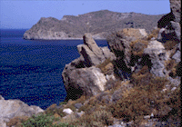
Откровение
Беглый взгляд на вечное будущее
в шести главных сценах …
Написано на острове Патмос около 95 г.
ПИСЬМА 7 ЦЕРКВЯМ
СУДЫ ПЕЧАТЕЙ
СУДЫ ТРУБ
СУДЫ ЧАШ
ОТПАВШАЯ ЦЕРКОВЬ
ВОЗВРАЩЕНИЕ ХРИСТА
(1 книга)
ВЕЧНОЕ
БУДУЩЕЕ
Откровение
70
9

Slide 72



ТКАНЬ ХРОНОЛОГИИ БИБЛИИ
7
C 7 М И
НОВОЕ НЕБО, НОВАЯ ЗЕМЛЯ
ВЕЛИКИЙ БЕЛЫЙ ПРЕСТОЛ
4Ч
3О
ЗЕМНОЕ ЦАРСТВО ХРИСТА
БРАЧНЫЙ ПИР АГНЦА
И
2-Е ПРИШЕСТВИЕ
C
A
И
M
И
A
Ц
П
М
АВРААМОВ ЗАВЕТ
БРАЧНЫЙ ПИР
АГНЦА
ЗЕМНОЕ ЦАРСТВО
ХРИСТА
ВЕЛИКИЙ БЕЛЫЙ
ПРЕСТОЛ
НОВОЕ НЕБО,
НОВАЯ ЗЕМЛЯ
2-Е ПРИШЕСТВИЕ
ЗЕМЕЛЬНЫЙ ЗАВЕТ
ДАВИДОВ ЗАВЕТ
НОВЫЙ ЗАВЕТ
8.0.05b.
5
© 2006 TBBMI
71

Slide 73
Откровение
Беглый взгляд на вечное будущее
Написано на острове Патмос около 95 г.
ПЯТЬ ГЛАВНЫХ ОСНОВ: ГЛАВЫ 19, 20, 21
(1 книга)
ВЕЧНОЕ
БУДУЩЕЕ
Откровение
72

Slide 74
БРАЧНАЯ ВЕЧЕРЯ АГНЦА ОТКР. 19:1-10
Откровение
Беглый взгляд на вечное будущее
ОТКР. 19:9 И сказал мне Ангел: напиши: блаженны званые на брачную вечерю Агнца. И сказал мне: сии суть истинные слова Божии.
73

Slide 75
БРАЧНАЯ ВЕЧЕРЯ АГНЦА ОТКР. 19:1-10
Откровение
Беглый взгляд на вечное будущее
ВТОРОЕ ПРИШЕСТВИЕ ИИСУСА ХРИСТА ОТКР. 19:11-16
ОТКР. 19:11 и 16 И увидел я отверстое небо, и вот конь белый, и сидящий на нем называется Верный и Истинный, Который праведно судит и воинствует...
На одежде и на бедре Его написано имя: "Царь царей и Господь господствующих".
74

Slide 76
БРАЧНАЯ ВЕЧЕРЯ АГНЦА ОТКР. 19:1-10
Откровение
Беглый взгляд на вечное будущее
ВТОРОЕ ПРИШЕСТВИЕ ИИСУСА ХРИСТА ОТКР. 19:11-16
ОТКР. 20:6 Блажен и свят имеющий участие в воскресении первом: над ними смерть вторая не имеет власти, но они будут священниками Бога и Христа и будут царствовать с Ним тысячу лет.
ЗЕМНОЕ ЦАРСТВО ХРИСТА ОТКР. 20:4-6
75

Slide 77
БРАЧНАЯ ВЕЧЕРЯ АГНЦА ОТКР. 19:1-10
Откровение
Беглый взгляд на вечное будущее
ВТОРОЕ ПРИШЕСТВИЕ ИИСУСА ХРИСТА ОТКР. 19:11-16
ОТКР. 20:11-12 И увидел я великий белый престол и Сидящего на нем, от лица Которого бежало небо и земля, и не нашлось им места. И увидел я мертвых, малых и великих, стоящих пред Богом, и книги раскрыты были, и иная книга раскрыта, которая есть книга жизни; и судимы были мертвые по написанному в книгах, сообразно с делами своими.
ЗЕМНОЕ ЦАРСТВО ХРИСТА ОТКР. 20:4-6
ВЕЛИКИЙ БЕЛЫЙ ПРЕСТОЛ ОТКР. 20:11-15
76

Slide 78
БРАЧНАЯ ВЕЧЕРЯ АГНЦА ОТКР. 19:1-10
Откровение
Беглый взгляд на вечное будущее
ВТОРОЕ ПРИШЕСТВИЕ ИИСУСА ХРИСТА ОТКР. 19:11-16
ОТКР. 21:1-2 И увидел я новое небо и новую землю, ибо прежнее небо и прежняя земля миновали, и моря уже нет.
И я ... увидел святый город Иерусалим, новый, сходящий от Бога с неба, приготовленный как невеста, украшенная для мужа своего.
ЗЕМНОЕ ЦАРСТВО ХРИСТА ОТКР. 20:4-6
ВЕЛИКИЙ БЕЛЫЙ ПРЕСТОЛ ОТКР. 20:11-15
НОВОЕ НЕБО И НОВАЯ ЗЕМЛЯ ОТКР. 21:1-8
8.0.08.
77

Slide 79
БРАЧНАЯ ВЕЧЕРЯ АГНЦА ОТКР. 19:1-10
Откровение
Беглый взгляд на вечное будущее
ВТОРОЕ ПРИШЕСТВИЕ ИИСУСА ХРИСТА ОТКР. 19:11-16
ПЯТЬ ГЛАВНЫХ ОСНОВ: ГЛАВЫ 19, 20, 21
ЗЕМНОЕ ЦАРСТВО ХРИСТА ОТКР. 20:4-6
ВЕЛИКИЙ БЕЛЫЙ ПРЕСТОЛ ОТКР. 20:11-15
НОВОЕ НЕБО И НОВАЯ ЗЕМЛЯ ОТКР. 21:1-8
8.0.08.
©2006 TBBMI
78

Slide 80
Свидетельствующий сие говорит: ей, гряду скоро! Аминь.
Откр. 22:20
8.0.08.
©2006 TBBMI
79

Slide 81
Гряди, Господи Иисусе!
©2006 TBBMI
8.0.08.
80

Slide 82
ПРИЛОЖЕНИЕ №35
8.0.08.
©2006 TBBMI
81

Slide 83
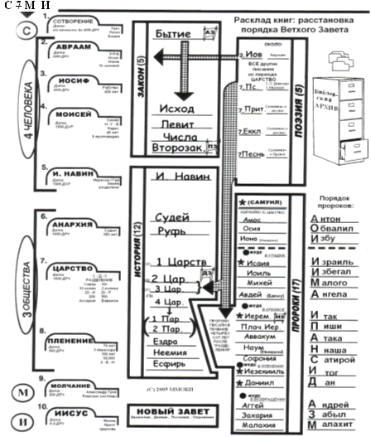
О БИБЛИИ... ПРОСТО
®
“РАСКЛАД 66 КНИГ БИБЛИИ”
ВЗ
НЗ
ПРИЛОЖЕНИЯ №34 и №35
8.0.08.
©2006 TBBMI
82

Slide 84
ТКАНЬ ХРОНОЛОГИИ БИБЛИИ
7
C 7 М И
НОВОЕ НЕБО, НОВАЯ ЗЕМЛЯ
ВЕЛИКИЙ БЕЛЫЙ ПРЕСТОЛ
4Ч
3О
ЗЕМНОЕ ЦАРСТВО ХРИСТА
БРАЧНЫЙ ПИР АГНЦА
И
2-Е ПРИШЕСТВИЕ
C
A
И
M
И
A
Ц
П
М
АВРААМОВ ЗАВЕТ
ЗЕМЕЛЬНЫЙ ЗАВЕТ
ДАВИДОВ ЗАВЕТ
НОВЫЙ ЗАВЕТ
ПРИЛОЖЕНИЕ №28: ГЛАВНЫЙ ИТОГ!
© 2006 TBBMI
8.0.08.
83

Slide 85
ТКАНЬ ХРОНОЛОГИИ БИБЛИИ
7
C 7 М И
НОВОЕ НЕБО, НОВАЯ ЗЕМЛЯ
ВЕЛИКИЙ БЕЛЫЙ ПРЕСТОЛ
4Ч
3О
ЗЕМНОЕ ЦАРСТВО ХРИСТА
ИИСУСЕ ХРИСТЕ!
БРАЧНЫЙ ПИР АГНЦА
И
2-Е ПРИШЕСТВИЕ
ДАВАЙТЕ
ИСПОЛНЯТЬ!
C
A
И
M
И
A
Ц
П
М
АВРААМОВ ЗАВЕТ
ЗЕМЕЛЬНЫЙ ЗАВЕТ
ДАВИДОВ ЗАВЕТ
НОВЫЙ ЗАВЕТ
© 2006 TBBMI
8.0.08.
84
1

Slide 86
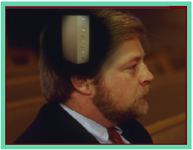
Теперь, в конце семинара у вас в уме есть …
•Идея “Библейского архива”
•Умственный ключ для “Библейского архива”…С 7 М И
•Умственная карта для главных библейских событий
•Ядро “ИСТОРИИ” Библии: “Быстрая хронология”
•Авраамовы основания Писания, прямо ведущие к служению Господа Иисуса Христа
•“Архитектура” Библии, основанная на истории
•Ветхо- и новозаветные книги и темы
8.0.08.
7
©2006 TBBMI
85

Slide 87
PPPPPP
Презентация Международной миссии «О Библии… просто» Форт-Уорт, Техас
Презентация Международной миссии «О Библии… просто» Форт-Уорт, Техас
www.biblebasically.com
©2006 TBBMI
www.biblebasically.com
86
8.0.08.

Slide 88
87
©2006 TBBMI
8.0.08.

Slide 89


О Библии… просто • BibleStudyDownloads.org
Get this presentation for free!
Notes:
The Bible…Basically (bb)—Russian

